Slide 1
Caracterización de series temporales de tráfico de red mediante la transformada Wavelet
Trabajo Fin de Grado
Alumno: Álvaro Delgado Sancho
Tutor: Daniel Perdices Burrero

Slide 2
Índice
Motivación
Objetivos
Desarrollo
Experimentos
Conclusiones
Notes:
A continuación, podemos ver los distintos puntos a tratar en la presentación. Inicialmente voy a comentar los motivos que nos han llevado a realizar este trabajo y los objetivos que nos hemos marcado, después veremos los puntos de desarrollo y experimentos que se han realizado a lo largo de todo el trabajo, y finalmente haré un resumen de las conclusiones sacadas.

Slide 3
Motivación
Caracterización de series temporales basándonos en el comportamiento y no en la componente temporal
Predicciones del comportamiento futuro de la carga
Detección de anomalías o patrones de comportamiento
Notes:
Motivación principal
EJEMPLO DE ARCHIVOS
Predicciones a futuro para detección de anomalias
La principal motivación ha sido desarrollar un método de caracterización de series temporales basado en funcionamiento y no en la componente temporal.
Ejemplo: Descarga un archivo a las 10 AM o a las 12 AM es lo mismo, pero descargar archivos durante todo el día no es tan normal.

Slide 4

Objetivos
Investigación de nuevas estrategias de caracterización de series temporales
Representación gráfica de las series temporales con posterior comparación
Aplicación de la transformada Wavelet a las series temporales
Experimentación y pruebas de los métodos desarrollados
Notes:
Nuevas estrategias de caracterización
Representar gráficamente las series temporales
Aplicar la transformada Wavelet
Realizar experimentos y pruebas

Slide 5
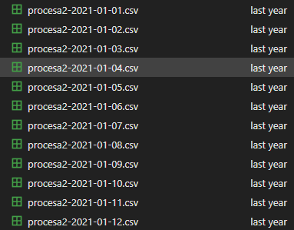
Familiarización con los datos
Desarrollo
Conjunto de datos de los servidores de una empresa energética
Acotación de los datos entre 01/01/2021 – 30/09/2021
Información repartida en archivos diarios
Proceso de anonimización de las direcciones IP
Notes:
Proceso de familiarización
Grupo de investigación HPCN
Empresa energética
Archivos diarios (imagen)
Acotación 01/01 – 30/09
Anonimización de las IP
En la etapa inicial del desarrollo, la primera tarea era realizar un proceso de familiarización con los datos de pruebas. Los datos me fueron proporcionados por el grupo de investigación de Computación de Altas Prestaciones de la EPS, los cuales pertenecen al tráfico de red de los servidores de una empresa energética, la cual no mencionaré para salvaguardar la protección de los datos. Los datos venían dispuestos en archivos diarios, como podemos observar en la imagen, y el tamaño de dicho conjunto abarcaba varios años, por lo que decidimos acotar los datos que usaríamos entre el 1 de enero y el 30 de septiembre de 2021. Cabe mencionar que, tanto en el trabajo como en el resto de las diapositivas, se ha realizado un proceso de anonimización de las direcciones IP de los servidores con el mismo objetivo de protección de datos ya mencionado.

Slide 6
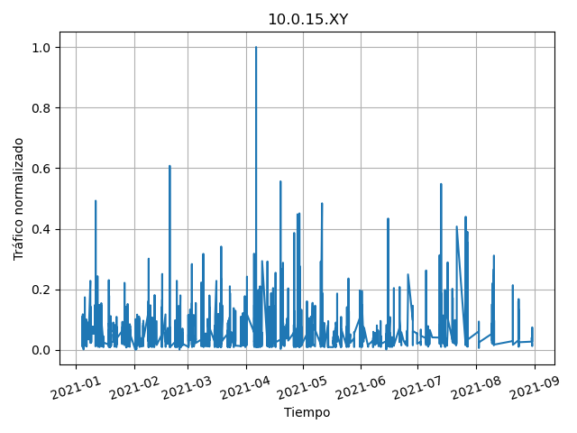
Representación gráfica
Desarrollo
Agrupación a partir de las direcciones IP
Eje de tiempo y tráfico normalizado
Existencia de periodos con carga nula o no medida
Notes:
Tablas donde fila es cada conexión
Agrupación de las IP
Proceso de normalización
Inactividad o falta de datos
La siguiente etapa consiste en la representación gráfica de las series temporales dispuestas. En los archivos diarios que acabo de mencionar aparecían los datos en tablas donde cada fila se correspondía con una conexión realizada a un servidor. Es por ello que, para poder observar el comportamiento de cada servidor, se han agrupado dichas conexiones por la dirección IP a la que se conectan. Además, se ha realizado un proceso de normalización para poder comparar el comportamiento o la forma de las series a distintos tamaños. Finalmente comentar, que existen periodos de inactividad o de falta de datos en los servidores, los cuales podemos ver representados en las gráficas por líneas horizontales.

Slide 7
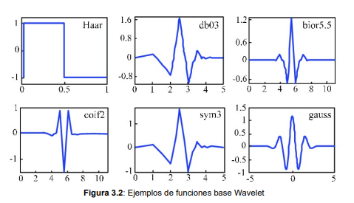
Transformada Wavelet
Desarrollo
Herramienta matemática de análisis y procesamiento de datos
Muy potente con señales no estacionarias
Capacidad de retener información del tiempo y escala de la señal
“La Transformada Wavelet no es estrictamente un método estadístico de reconocimiento de patrones, sino que es un método de preprocesamiento que permite que los datos sean expresados más sucintamente.” Montoya J. R. A.
Notes:
Herramienta matemática de análisis y procesamiento
Señales no estacionarias
Capacidad de retener tiempo y escala
Potencia en funciones base (imagen)
Citar definición
A continuación, voy a explicar acerca de la transformada Wavelet. Es una herramienta matemática utilizada para el análisis y el procesamiento de los datos, la cual tiene especial utilidad con señales no estacionarias, que son aquellas que no mantienen su forma a lo largo del tiempo como podría ser una señal sinusoidal. La potencia de esta herramienta reside en su capacidad para analizar la información en base a una frecuencia y tiempo concretos, lo que permite hacer un análisis muy detallado.
La potencia de la transformada Wavelet reside en sus funciones base, las cuales nos ayudan a analizar comportamiento a diferentes escalas. Algunos ejemplos de estas funciones son los representados en esta imagen como pueden ser la función base Haar, Daubechies o Gauss, y esta última ha sido la que hemos utilizado en el trabajo. Como resumen de la definición de la transformada Wavelet utilizaría la definición de Montoya

Slide 8

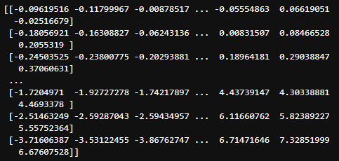
Descriptores
Desarrollo
La CWT utiliza conjuntos de escala y desplazamiento continuos
A partir de la CWT se generan descriptores numéricos para cada escala y tiempo
Sumamos las escalas de cada tiempo para dejar 1 valor único para cada escala
Descriptores de cada serie se agrupan a partir de un proceso de clustering
Notes:
2 tipos de Wavelet: CWT y DWT
CWT genera descriptores
Sumar descriptores
Clustering con descriptores
Principalmente, existen 2 tipos de transformada Wavelet, la continua y la discreta. La continua (CWT) utiliza conjuntos de escala y desplazamiento continuos y lineales, mientras que la discreta (DWT) utiliza solo algunos de ellos. Centrándonos en la continua, que es la que hemos utilizado en el trabajo, a partir de ella se generan unas listas de descriptores numéricos para cada escala y tiempo concretos. Como queremos eliminar la temporalidad del análisis, hemos sumado el tiempo para dejar 1 único valor para cada escala. Con estos descriptores, posteriormente realizaremos un proceso de clustering para separar las series, el cual ahora explicaré.

Slide 9
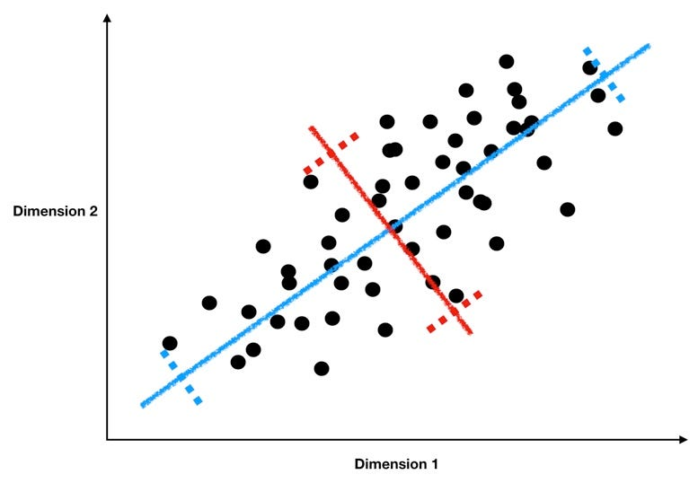
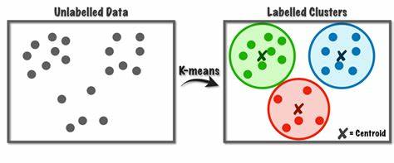
PCA y K-Means
Desarrollo
PCA (Principal Component Analysis) - Método elegido para la representación gráfica de los clústeres basado en la reducción de la dimensionalidad
K-Means – Herramienta elegida para el proceso de clustering, que divide los datos en distintos grupos en base a su similitud
Notes:
2 herramientas utilizadas para clustering
Representar gráficamente y reducción de dimensiones (PCA)
Calcular similitud (k-means)

Slide 10
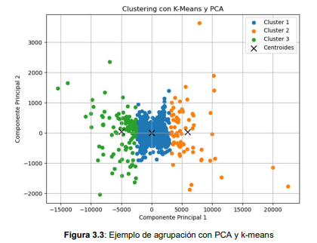
Clustering
Desarrollo
Técnica de agrupación de datos basada en detección de patrones
Divide los datos en grupos llamados clústeres
Aparición de puntos atípicos o outliers
Distintas técnicas como k-means, DBSCAN o clustering jerárquico
Notes:
Técnica de agrupación con detección de patrones
División en clústeres
Aparición de outliers
Otras técnicas
El clustering consiste en una técnica de agrupación de datos en grupos llamados clústeres basada en detección de patrones, y para ello se han hecho uso de las 2 herramientas que acabo de comentar (PCA y k-means). Los distintos clústeres se representan con varios colores y, además, surge la aparición de puntos atípicos o también llamados outliers, que son aquellos que, a pesar de pertenecer a uno de los clústeres, están muy alejados de todos ellos. Estos están marcados con recuadros rojos como ejemplo.

Slide 11
Escala
Experimentos
Concepto para analizar patrones de comportamiento a distinto plazo
Relacionada con la capacidad de la transformada para estirarse y comprimirse
A mayor escala, menor nivel de detalle y viceversa
Escala | Diaria | Semanal | Exponencial
Rango | 5 min – 24 h | 5 min – 168 h | 2^10
Notes:
Analizar patrones a distinto plazo
Capacidad para estirar o comprimir la señal
A mayor escala, menor nivel de detalle
3 escalas: diaria, semanal y exponencial
Diaria y semanal -> máximo de escala que analizas
Exponencial -> muestreo de escalas con progresión exponencial
Con la CWT? La diaria y la semanal tiene que ver con el máximo de escalas que analizas. La exponencial surge de no poder monitorizar para todas las escalas. de 6 meses, por lo que muestreamos con un espaciado exponencial
Con escala diaria me refiero a emplear escalas máximas de un día
Con escala semanal, escalas máximas de una semana.
Como computacionalmente es muy caro considerar meses o años, utilizamos un muestreo de escalas con espacios que crecen de manera exponencial (o en progresión geométrica)

Slide 12
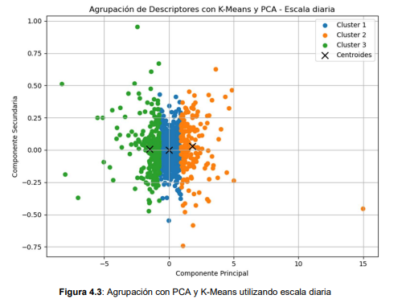
Escala diaria
Experimentos
Orientada a observar comportamiento más detallado
Agrupación con forma esférica y baja dispersión
Separación a partir de la componente principal muy marcada (eje horizontal)
Aparición de outliers muy separados de la zona central
Notes:
Comportamiento detallado
Agrupación redondeada con baja dispersión
Separación con componente principal
Aparición de outliers
La escala diaria está orientada a analizar un comportamiento más detallado (diario). Como podemos ver, la agrupación posee una forma muy redondeada con poca dispersión de los puntos con una separación muy marcada por la componente principal. Aunque esta dispersión es baja, existen algunos outliers que vamos a analizar. Marcados en rojo están los puntos sobre los que vamos a realizar el análisis.

Slide 13
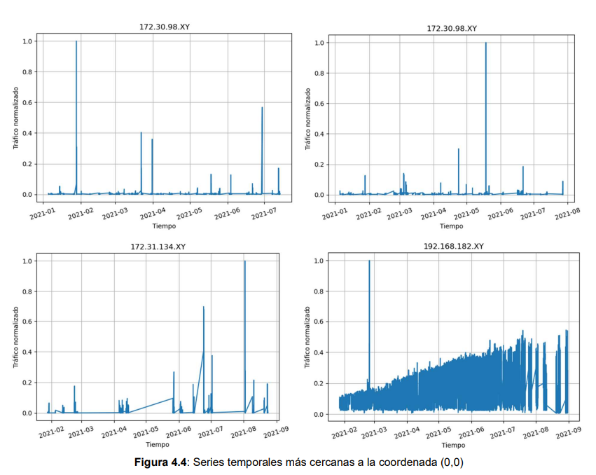
Escala diaria
Experimentos
Similitud entre solo algunas de las series temporales debido a la gran densidad de puntos en el origen (0, 0)
Comportamiento habitual muy estable con carga de red muy baja
Existencia de picos de carga en momentos excepcionales
Notes:
Series en el origen (0, 0)
3 de ellas con comportamiento habitual con carga baja
Aparición de picos momentáneos
1 gráfica diferente
Estas son las 4 series temporales cuya representación en el método de clustering están más cerca de la coordenada en el origen. Podemos ver que existen 3 gráficas con un comportamiento habitual muy similar con carga muy baja y existencia de picos de carga momentáneos. Esto es precisamente lo que buscamos con nuestro método, sin embargo, debido a la gran densidad de puntos en la zona central, obsercvamos que 1 de las gráficas tiene un comportamiento muy diferente a las demás. Seguramente, muy cercano a este punto, existan otras series temporales con 1 comportamiento muy parecido al de esta geráfica.

Slide 14
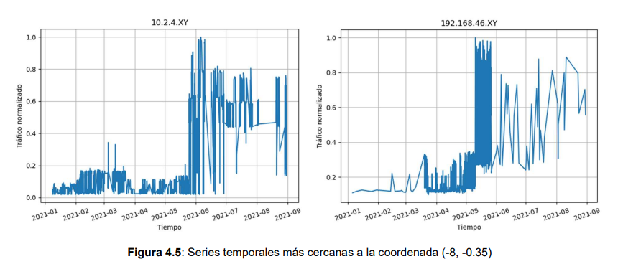
Experimentos
Escala diaria
Mayor similitud al tener puntos más dispersos y parecidos
Ambas series poseen un cambio radical de comportamiento
El cambio de comportamiento se consolida en el tiempo
Comportamiento diario muy cambiante con periodos alternos de baja y alta carga
Notes:
Outlier (-8, -0.35)
Mayor similitud entre puntos atípicos
Cambio radical comportamiento
Consolidado en el tiempo
Cambios diarios con subidas y bajadas de carga

Slide 15
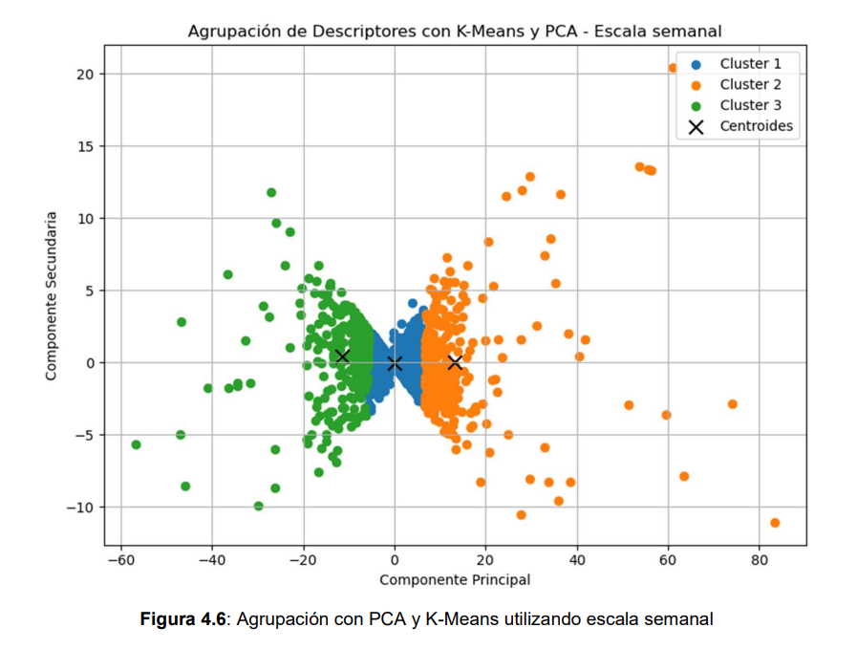
Escala semanal
Experimentos
Orientada a observar comportamiento a mayor largo plazo
Agrupación con forma de cono a ambos lados del origen
Clústeres laterales muy dispersos con muchos puntos atípicos
Notes:
Comportamiento a largo plazo
Forma de cono a ambos lados del origen
Clusteres laterales muy dispersos

Slide 16
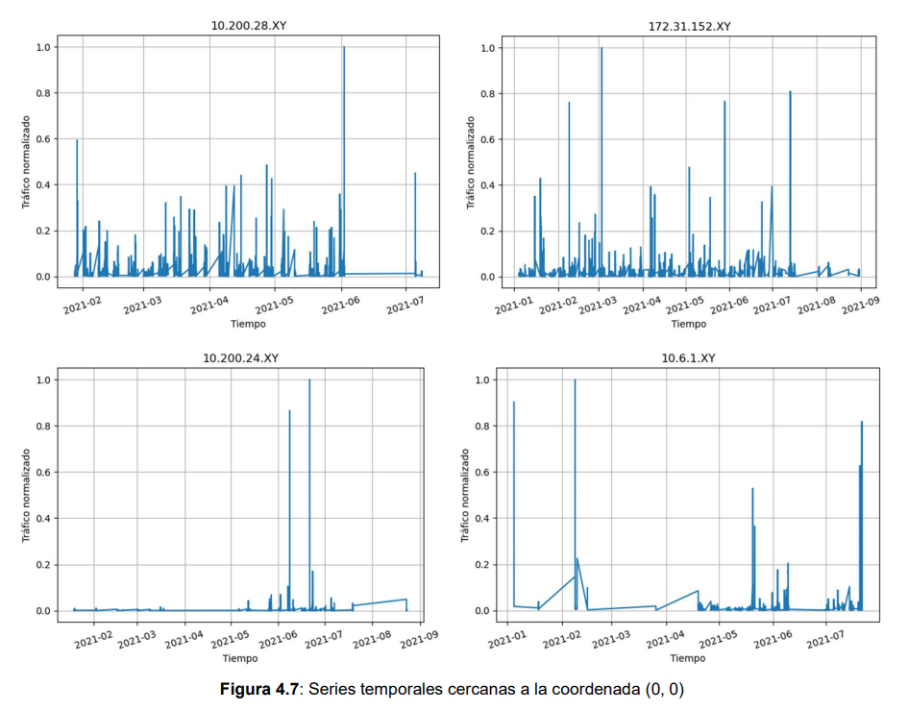
Escala semanal
Experimentos
Gran similitud entre las 2 series superiores de la gráfica
Comportamiento a mayor plazo con subidas y bajadas más suavizadas
Periodo final con ausencia de datos en ambas
Similitud entre las 2 series temporales de la parte inferior
Comportamiento muy similar en el tráfico de red habitual (carga muy baja)
Existencia de picos de carga momentáneos
Notes:
Similitud 2 a 2
Subidas y bajadas más suavizadas
Ambas periodo final con carga nula
Comportamiento habitual
Picos momentáneos en distintos momentos

Slide 17
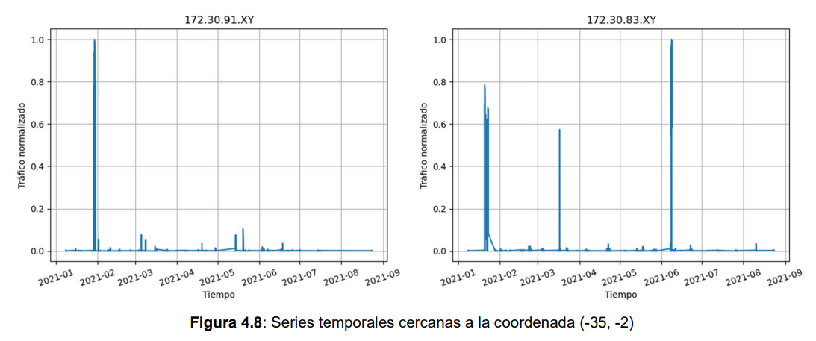
Escala semanal
Experimentos
Existencia de picos en distintos momentos temporales
Mayor similitud entre puntos atípicos
Seguramente, direcciones IP con el mismo objetivo o uso
Tráfico de red muy estable y con baja carga
Notes:
Picos excepcionales
Mucha similitud
Direcciones IP con el mismo objetivo
Tráfica bajo y estable

Slide 18
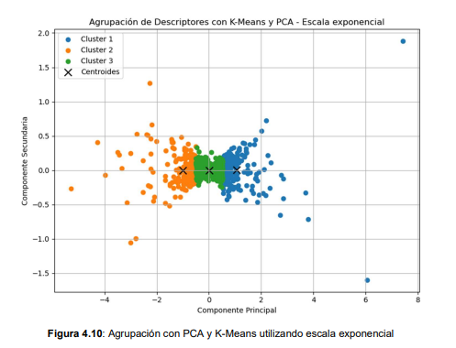
Escala exponencial
Experimentos
Orientado a observar comportamientos tanto a corto como a largo plazo
Clúster en el origen muy compacto y centralizado
Clústeres laterales con mayor dispersión
Aparición de puntos más alejados en el clúster naranja
Notes:
Comportamiento a corto y largo plazo
Clúster centralizado en (0, 0)
Laterales con mas dispersión
Aparición de outliers

Slide 19
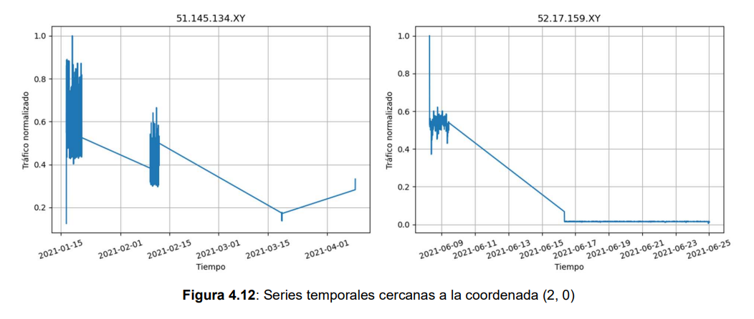
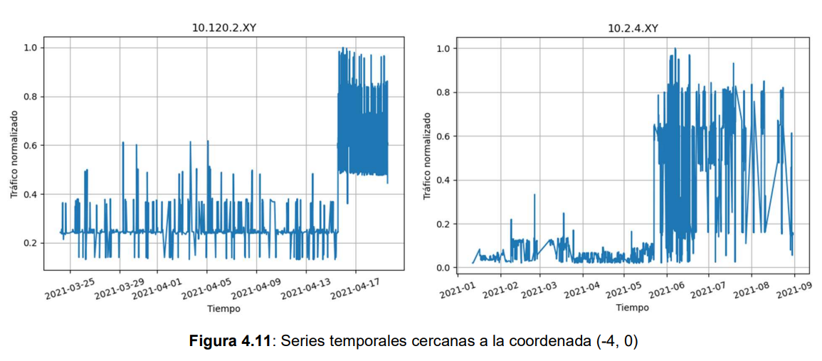
Escala exponencial
Experimentos
Cambios de comportamiento muy similares
Series temporales con falta de datos o carga nula durante un periodo de tiempo
Es indiferente, buscamos similitud entre series temporales
Similitud en los patrones de comportamiento a corto y largo plazo
Cambios bruscos en la carga de red habitual que se mantienen en el tiempo
Notes:
Cambios de comportamiento similares
Falta de datos o carga nula
Es indiferente
Similitud a corto y largo plazo
Cambios bruscos consolidados

Slide 20
Conclusiones
El modelo de caracterización de series temporales con la transformada Wavelet ha dado resultados muy positivos, especialmente con los outliers.
Campo de estudio futuro aplicado a la seguridad y monitorización de sistemas.
Notes:
Modelo de caracterización con buenos resultados
Campo de estudio a futuro

Slide 21
Gracias por su tiempo

